Slide 1
Региональный семинар «Цифровая образовательная среда:
актуальные направления развития.
Из опыта работы общеобразовательных организаций
города Переславля-Залесского»
18 ноября 2021 года

Slide 2
Образовательные платформы и другие интернет-сервисы на уроках информатики как инструмент формирования у обучающихся функциональной грамотности
Удалова Юлия Сергеевна,
учитель информатики МОУ СШ № 4
г. Переславля-Залесского

Slide 3
Функциональная грамотность — это способность человека использовать приобретаемые в течение жизни знания для решения широкого диапазона жизненных задач в различных сферах человеческой деятельности, общения и социальных отношений.
А.А. Леонтьев

Slide 4
Технологии достижения функциональной грамотности
Проблемно-диалогическая технология
Информационные и коммуникационные технологии
Уровневая дифференциация обучения
Технология проектной деятельности
Технология формирования правильной читательской деятельности

Slide 5
Информационно-коммуникационные технологии
Цель использования
Развитие межпредметных связей
Формирование компьютерной грамотности
Развитие самостоятельности учащихся на уроке и при выполнении домашних заданий
Реализация индивидуального, личностно ориентированного подхода

Slide 6

Образовательные платформы
Образовательная платформа – интернет-ресурс, обязательно содержащий банк учебных материалов, которые предоставляются пользователям на определенных условиях

Slide 7
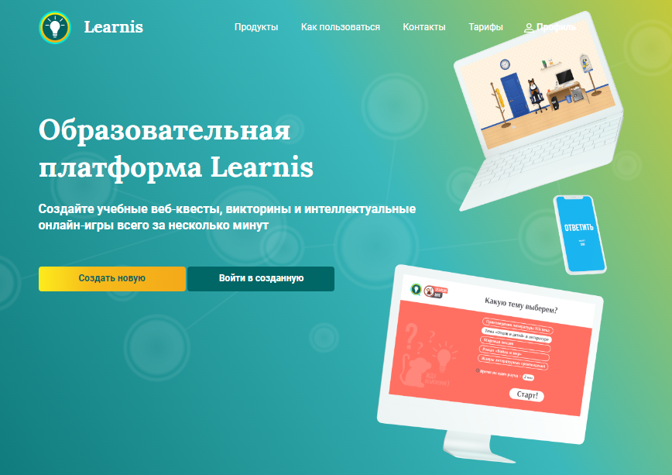
Образовательный сервис Learnis
С его помощью можно создать образовательные квесты, дидактические игры (СВОЯ ИГРА), терминологические словари (флэш-карточки), интерактивное видео

Slide 8
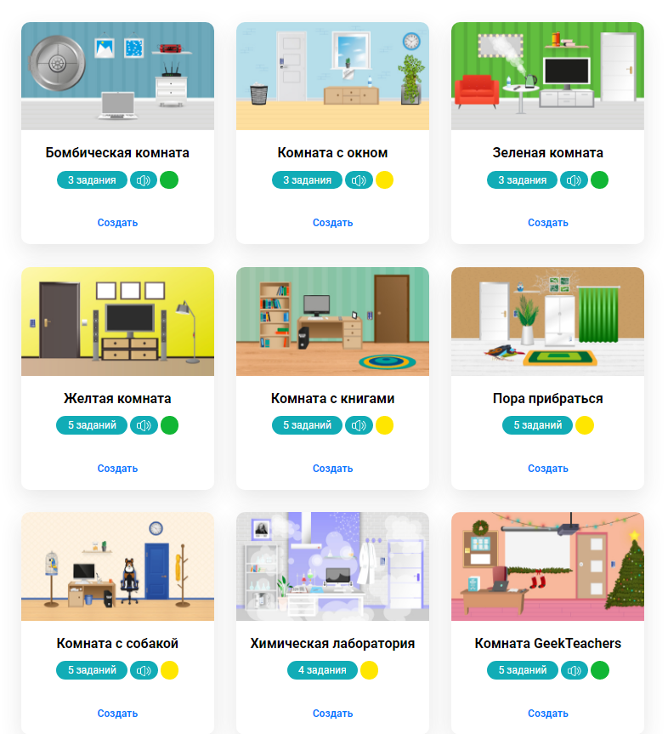
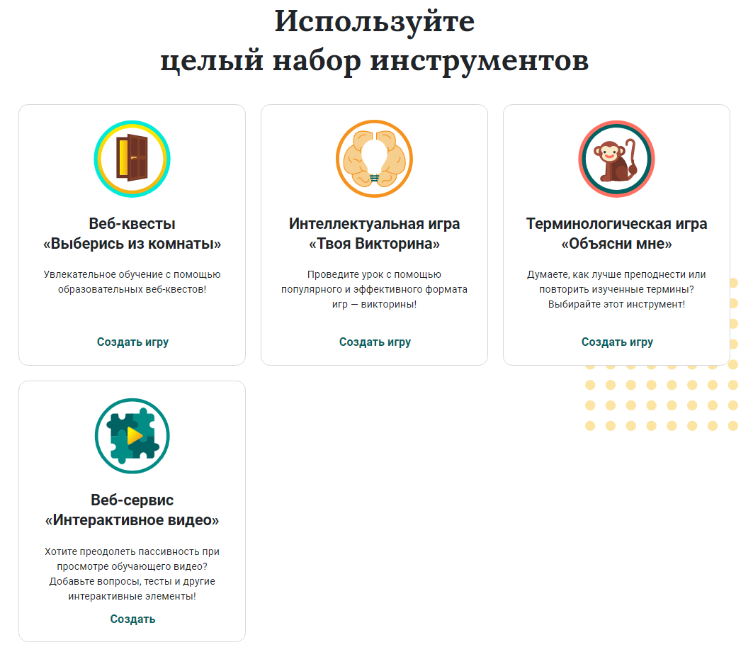
Образовательный сервис Learnis

Slide 9
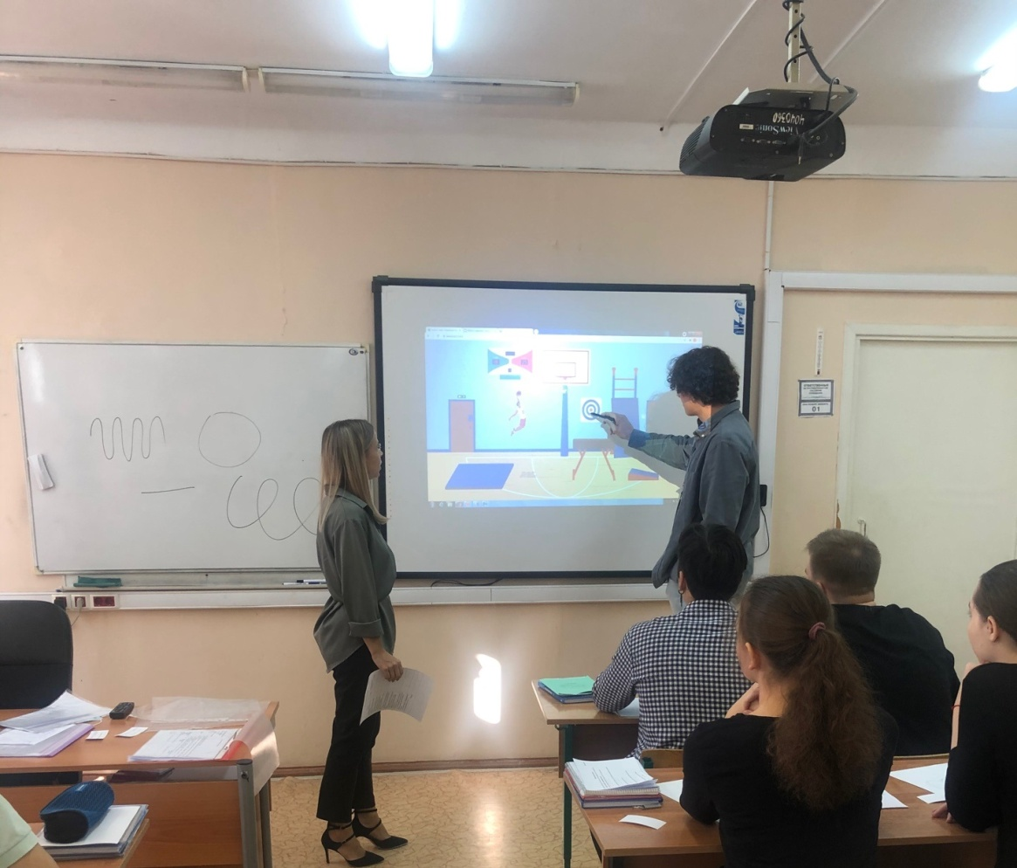
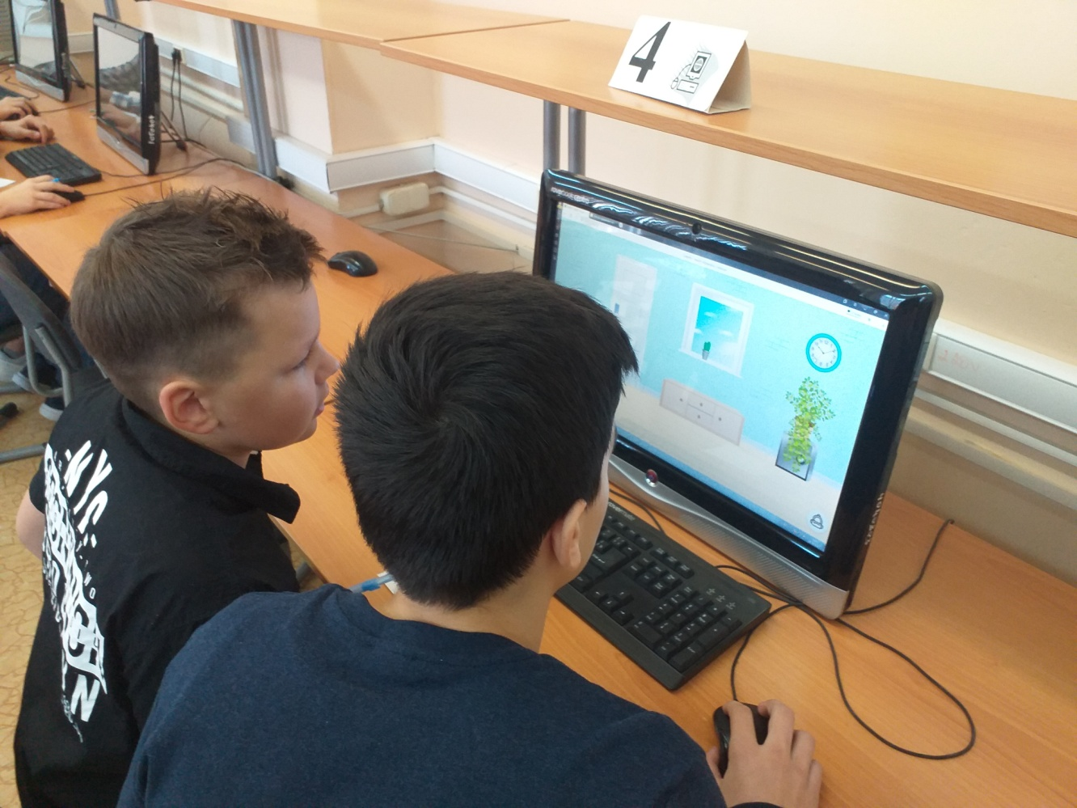
Образовательный сервис Learnis
Фронтальное прохождение квеста
Индивидуальное прохождение квеста

Slide 10
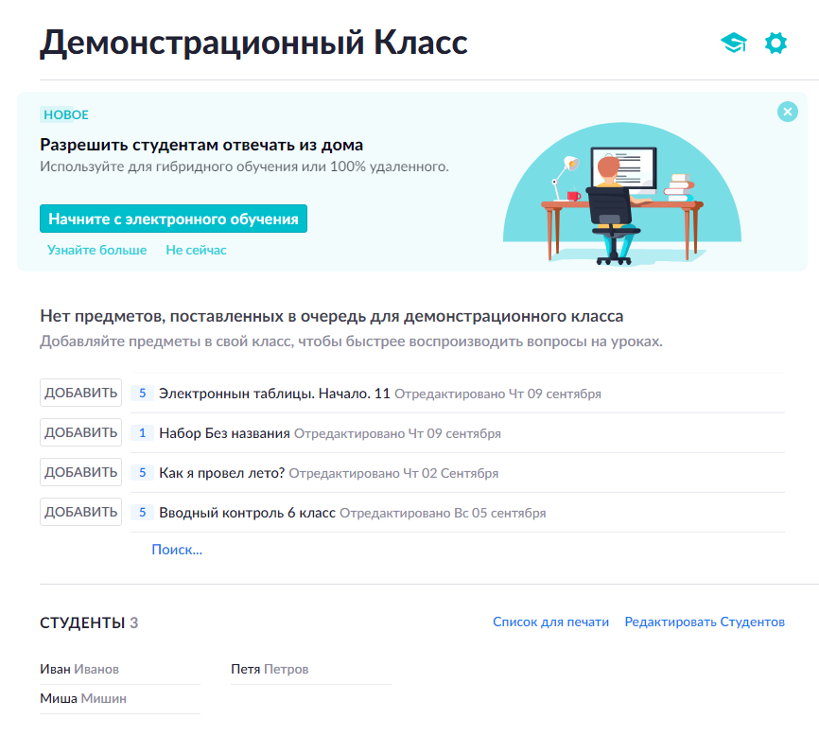
Plickers
Приложение для моментальной оценки знаний.
Оно предназначено для создания и проведения опросов или тестирований

Slide 11
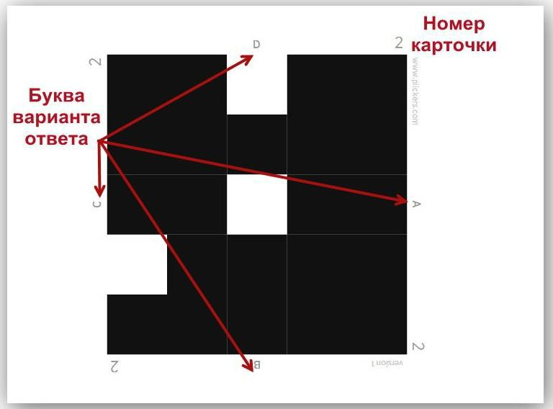
Plickers
Карточки в наборах уникальны и имеют порядковый номер.
В каждом из углов квадратной карточки обозначен ее номер.
На каждой стороне указан вариант ответа (A, B, C, D)

Slide 12
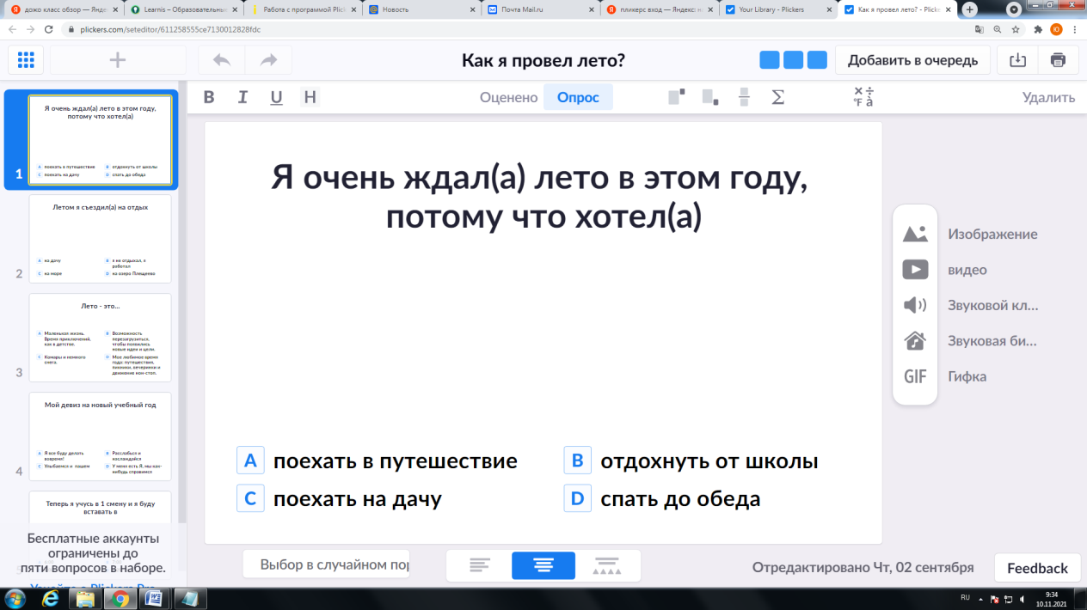
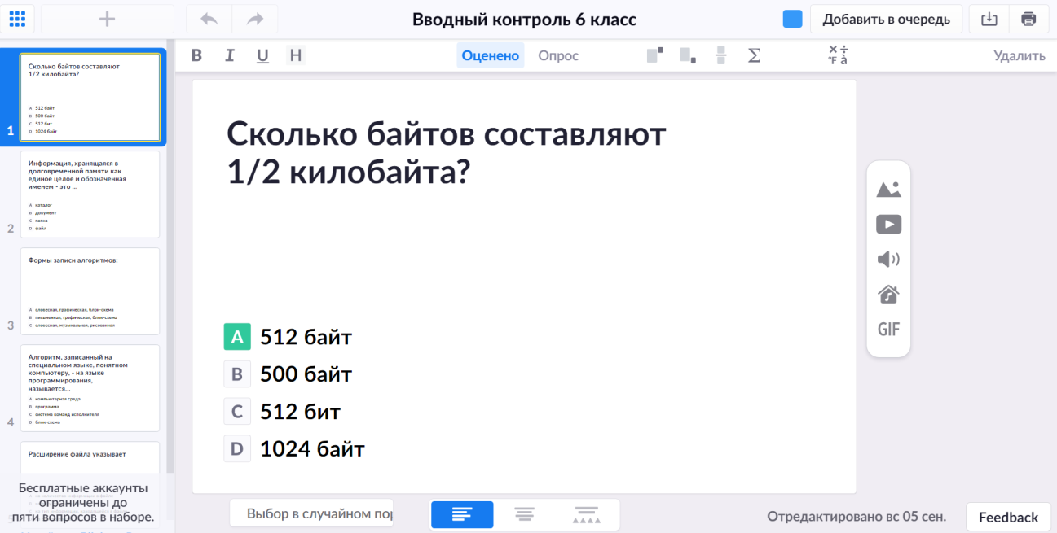
Plickers

Slide 13
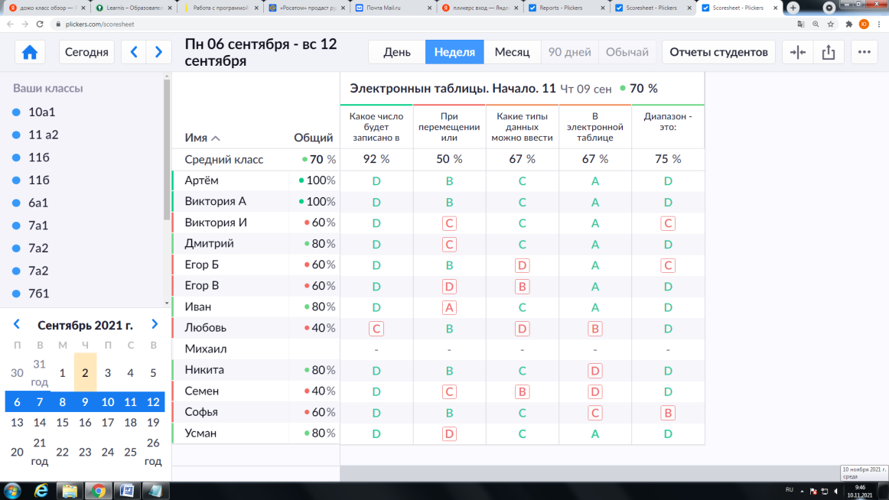
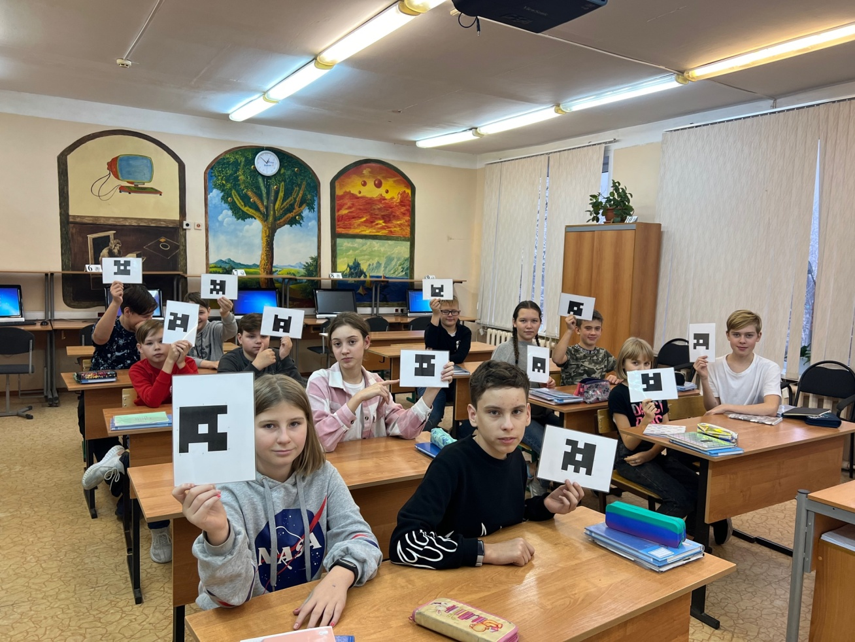
Plickers

Slide 14
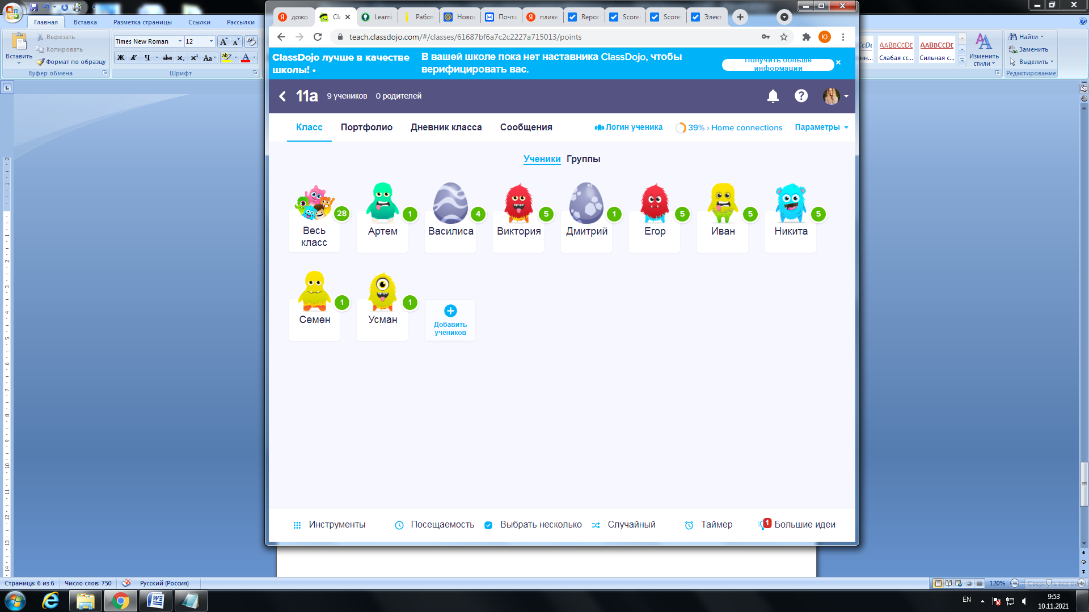
ClassDojo
Мобильное приложение, предназначенное
для учителей,
целью которых является улучшение эмоционального состояния в классе

Slide 15
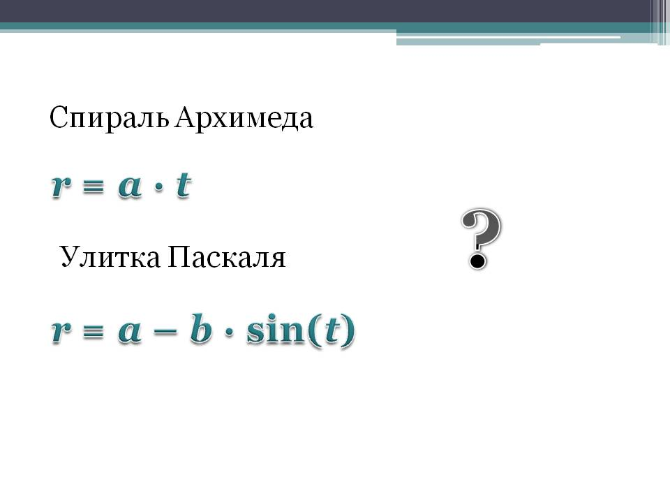
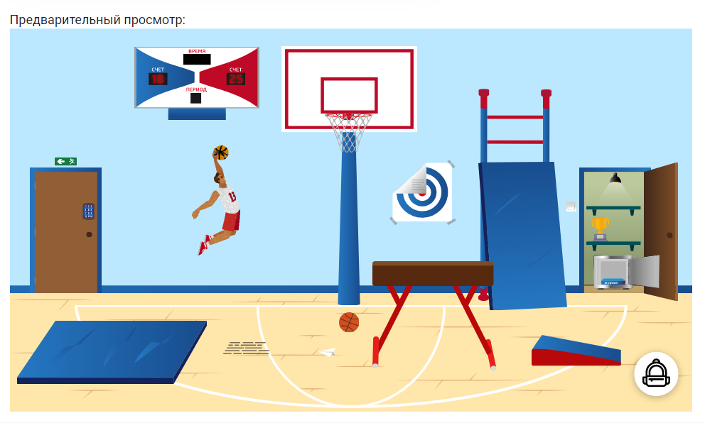
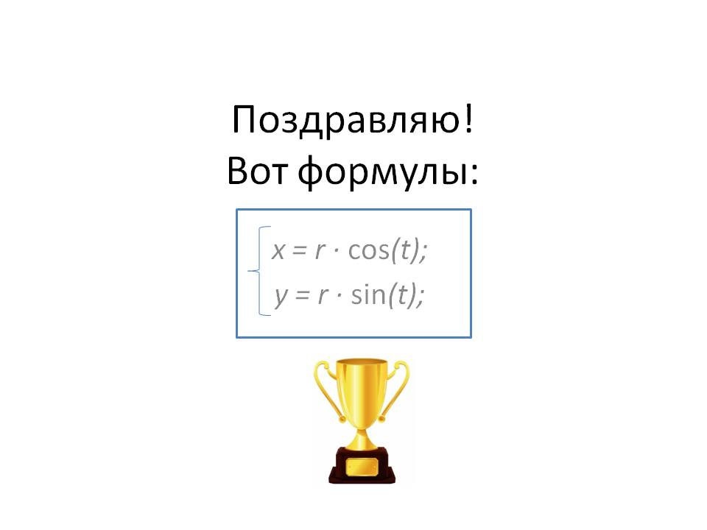
Пример использования интернет-сервиса как инструмента формирования функциональной грамотности

Slide 16
Пример использования интернет-сервиса как инструмента формирования функциональной грамотности

Slide 17
Таким образом, применение образовательных платформ и интернет-ресурсов способствует формированию функциональной грамотности обучающихся, а информационно-коммуникационные технологии являются продуктивным инструментом, обеспечивающим ее формирование

Slide 18
Спасибо за внимание!

